Slide 1
Декоративно- прикладное творчество
Техника Декупаж

Slide 2
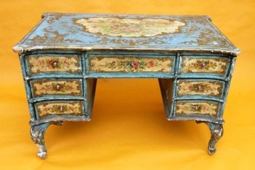
История возникновения
Декупаж как форма
искусства
возник в Венеции
300 лет назад.
Считается, что XVII
век стал самым
благоприятным
для развития техники
декупаж и других рукоделий с
использованием бумаги.

Slide 3
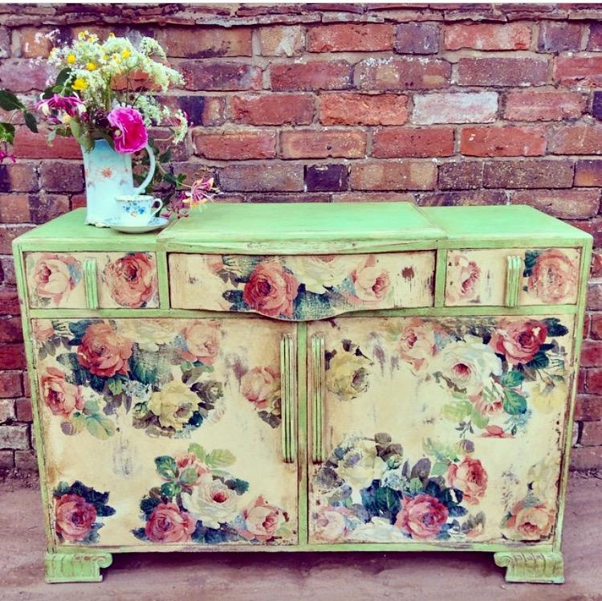
История возникновения
«Декупаж» – французкое слово, означает «вырезать».
Декупаж - это скрупулезное
вырезание изображений,
которые потом
Наклеиваются
на поверхность для
Декорирования, согласно
вашему желанию и затем
покрываются нескольким
слоями лака для защиты.

Slide 4
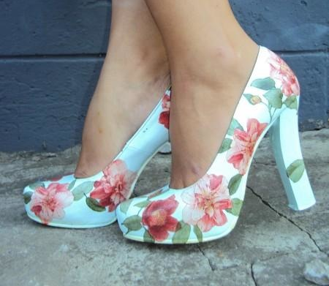
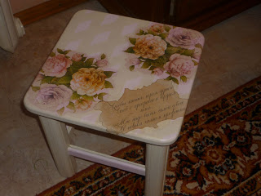
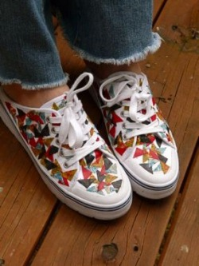
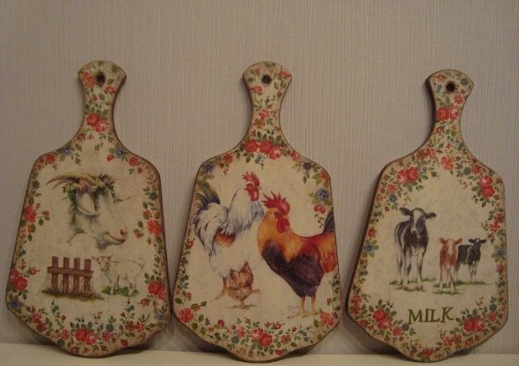
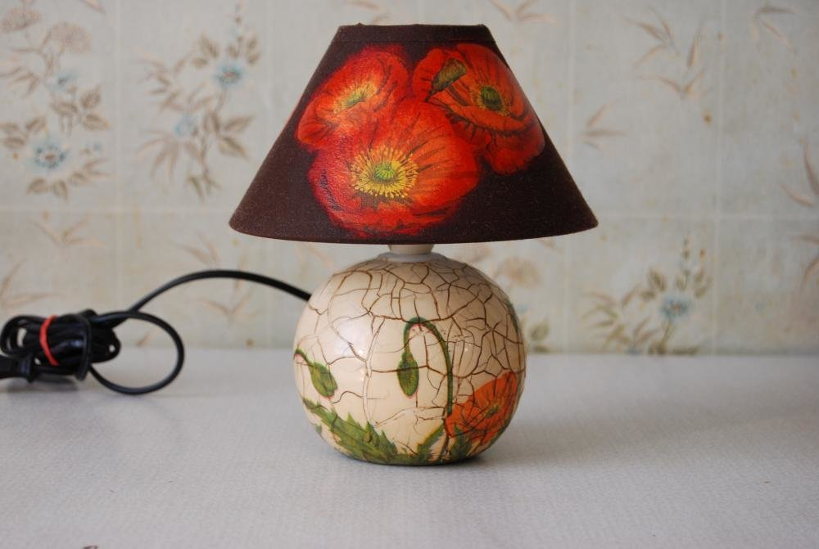
Что можно украшать в технике декупаж?

Slide 5
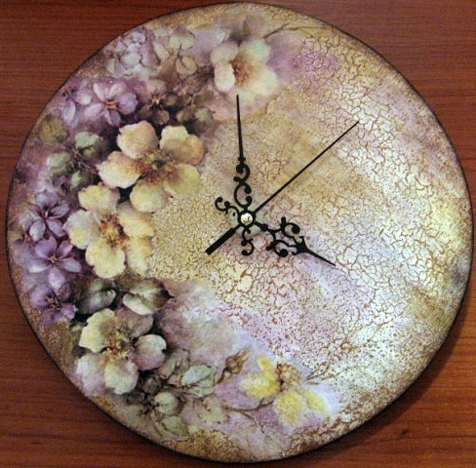
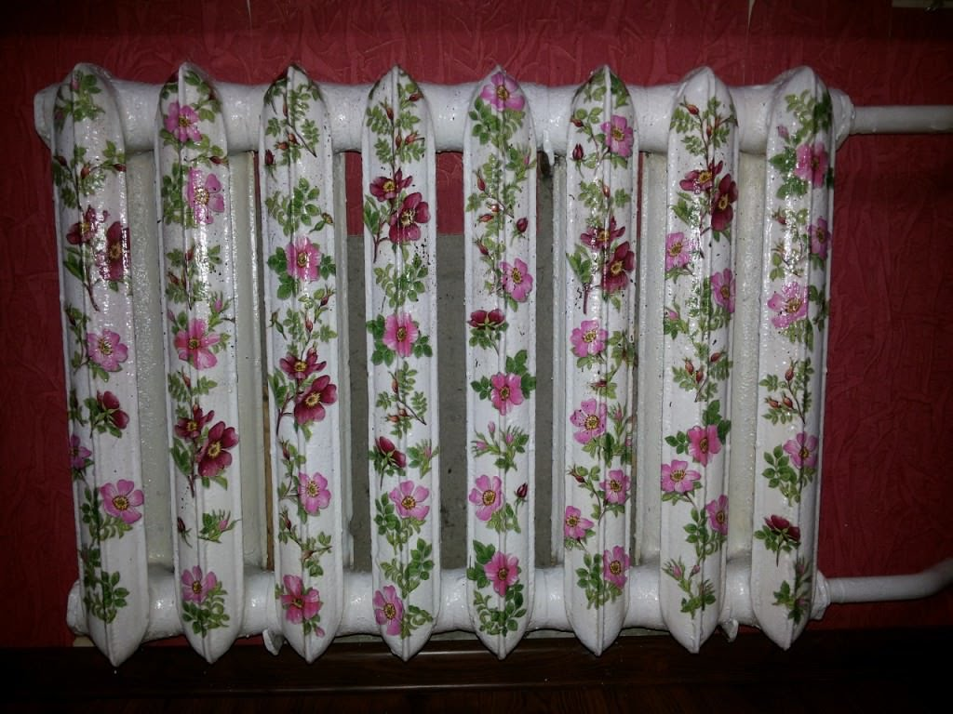
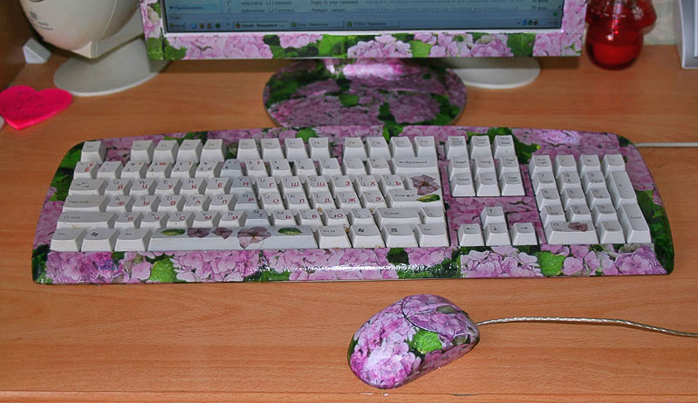
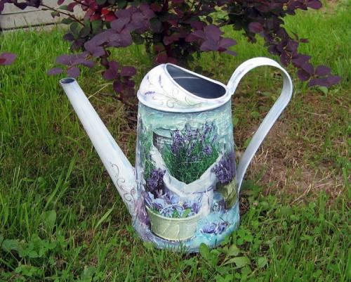

Slide 6
В настоящее время мотивы чаще вырезаются из трехслойных салфеток, потому декупаж в некоторых языках получил иное название – салфеточная техника. Но приклеивающиеся мотивы не ограничиваются только салфетками. Это могут быть иллюстрации из журналов, оберточная бумага, этикетки, декупажные карты, в последнее время широко распространяется применение принтерных распечаток.

Slide 7
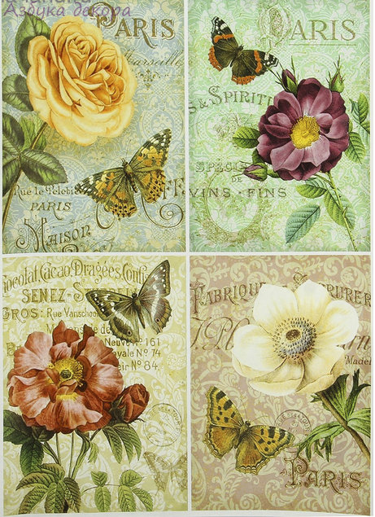
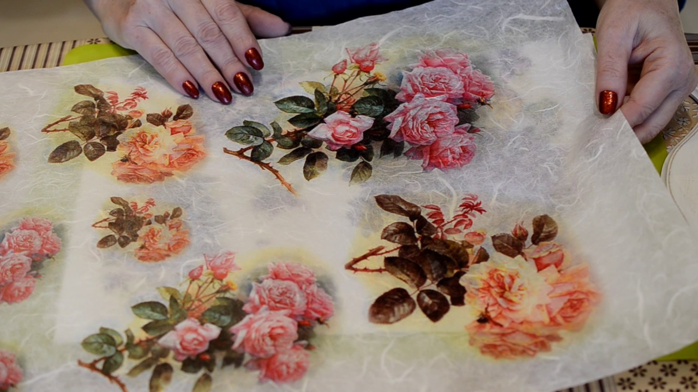
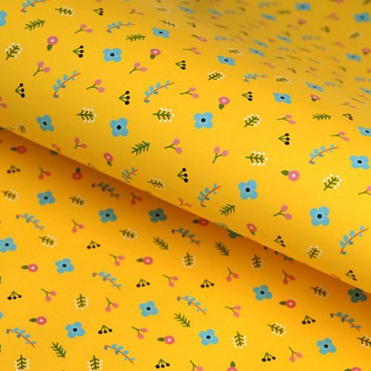
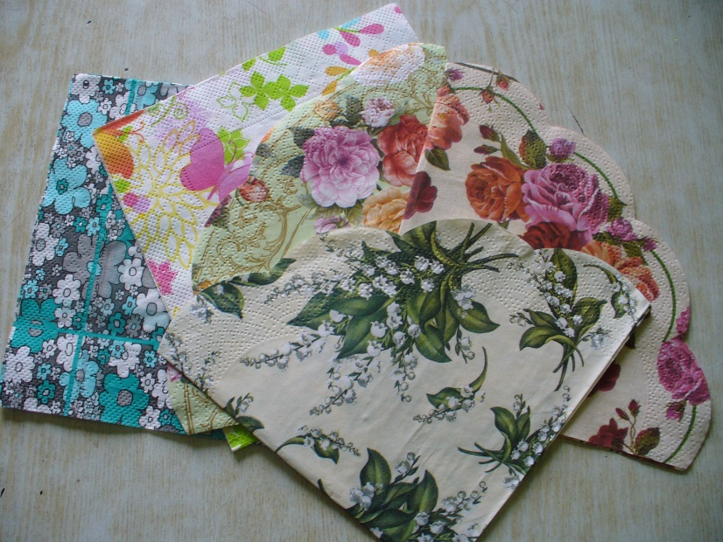
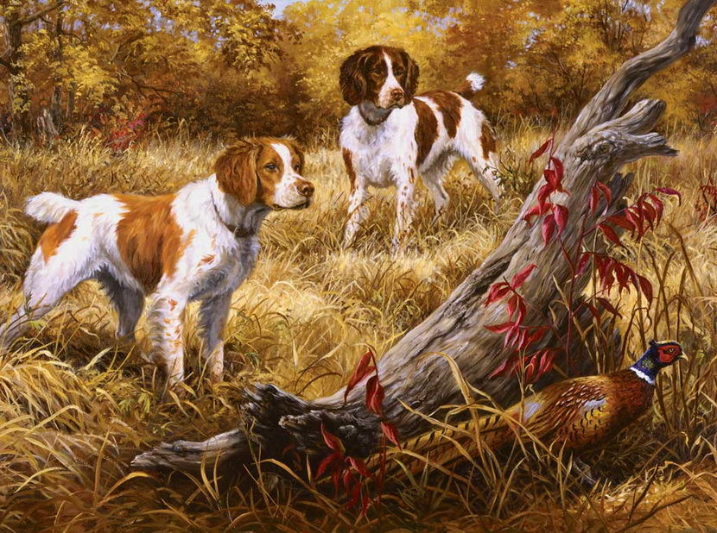

Slide 8
Материалы
Основа – предмет, который декорируется.
Салфетки для декупажа.
Ножницы.
Кисть плоская.
Клей для декупажа или клей ПВА.
Акриловые краски.
Лак для закрепления результата.

Slide 9
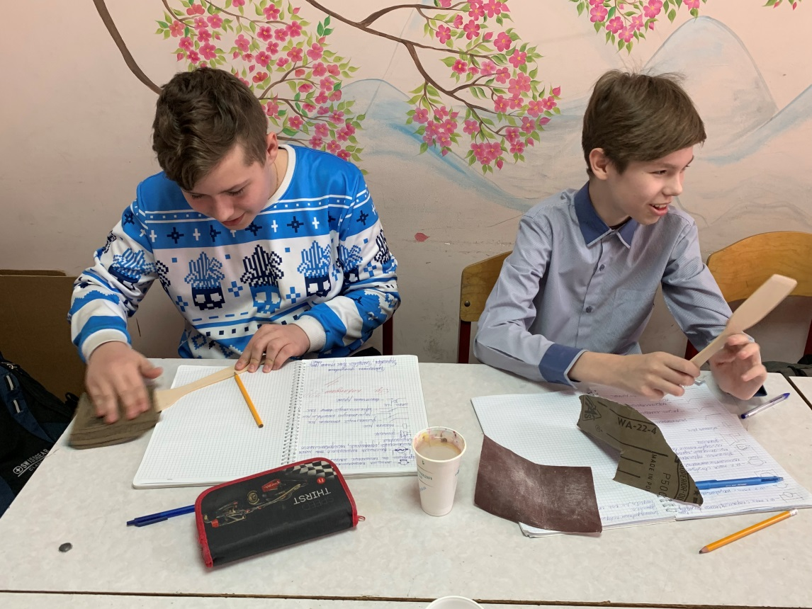
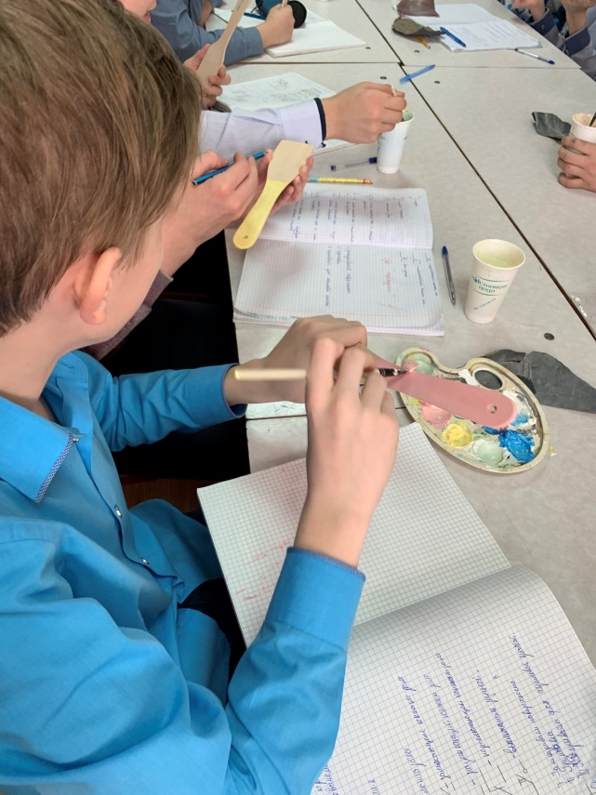
Технология выполнения
1. Покрыть поверхность основы акриловой краской.
2. Наждачной бумагой зачищаем поверхность.

Slide 10
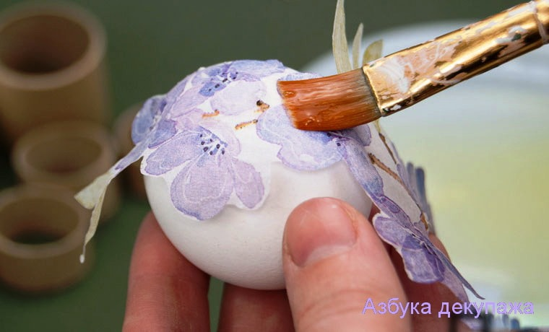
Технология выполнения
3. Вырезаем любые фрагменты рисунка.
4. Отделяем самый верхний слой салфетки с рисунком, затем наносим на поверхность основы и промазываем сверху кистью с клеем.

Slide 11
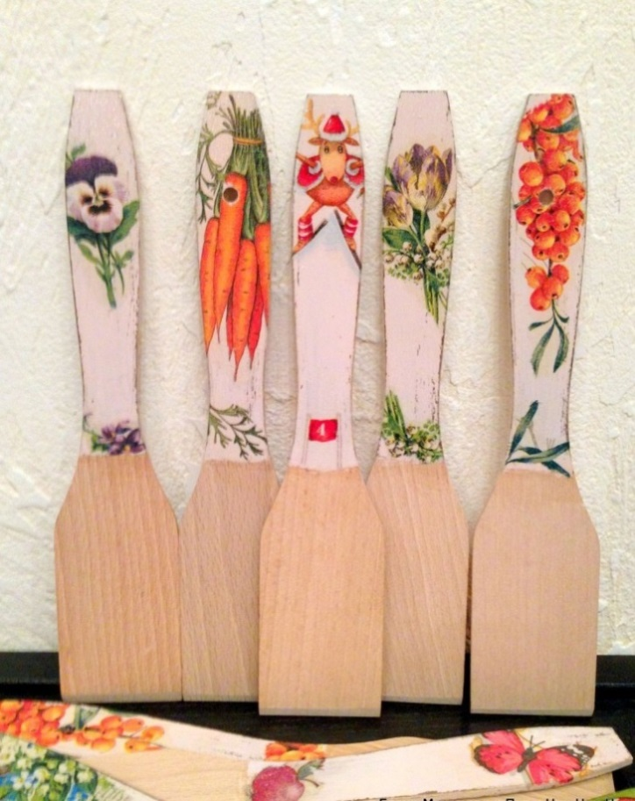
Технология выполнения
5. После высыхания клея дорисовываем фрагменты акриловой краской.
6. Покрываем лаком ,
наносим несколько слоев.
После каждого слоя
зачищаем неровности
если они есть наждачной
бумагой.
И вот наше изделие готово.

Slide 12
Кроссворд.
Вопросы:
1. Для декорирования нужна…
2. Основа картинки - это…
3. Жидкость для скрепления…
4. Инструмент для вырезания…
5. Предмет для нанесения клея…
6. Каким лаком можно добиться эффекта старения
7. Готовое изделие – ……..

Slide 13
Спасибо за внимание

